Slide 1
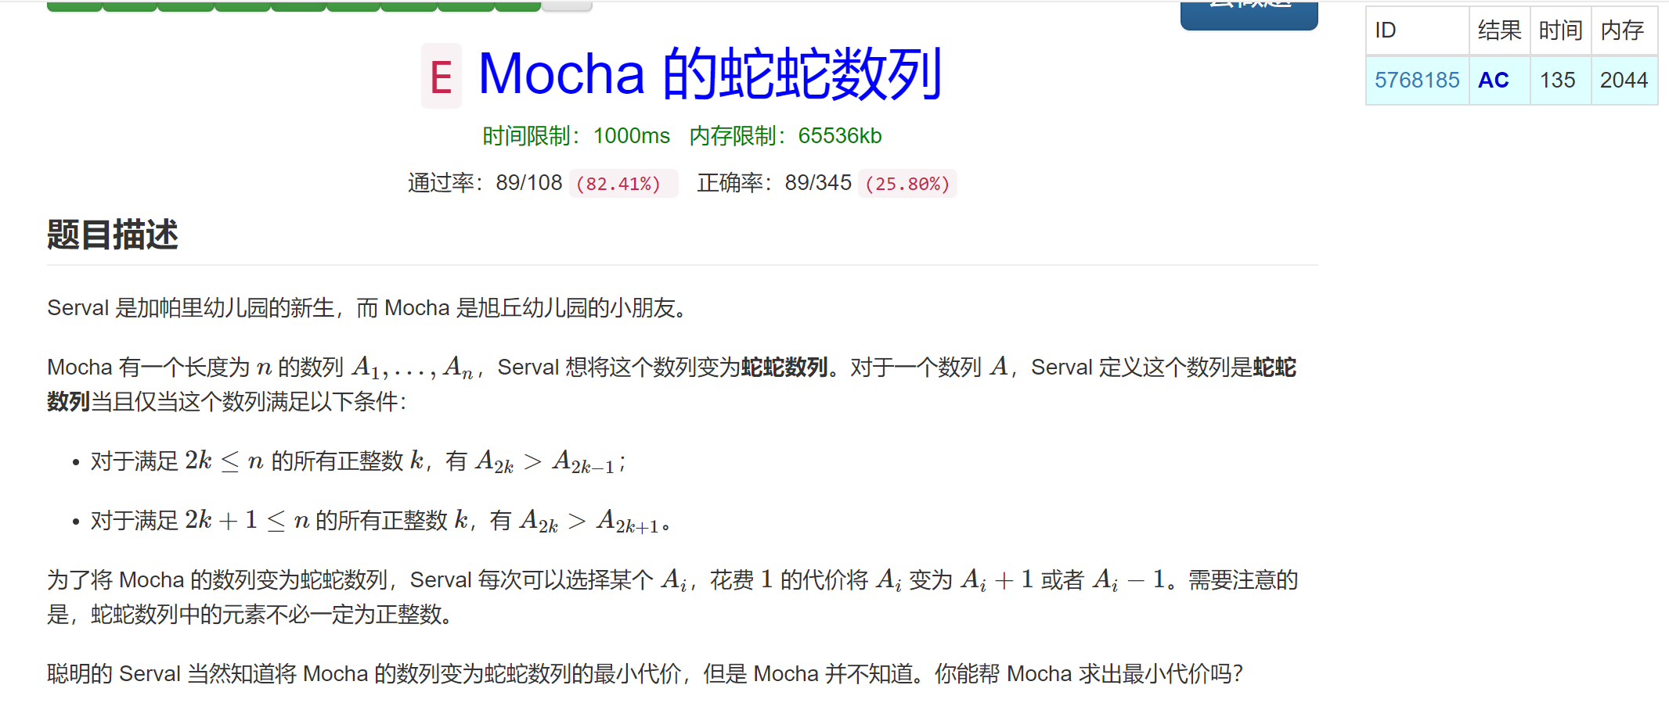
E3 第三次练习：E题
。

Slide 2
E3 第三次练习：E题
根据题意，我们不难发现，如果要使得到的代价最小，那么奇数位置的数只可能调整变小，偶数位置的数只可能调整变大，所以可以尝试使用贪心策略来求解本题。
设num为序列,若num[i]为某个偶数位置的数（i%2==0)，当我们将num[i]增大后，num[i+1]需要减小的代价也会随之减小，同时若num[i]为某个奇数位置的数（i%2==0)，当我们将num[i]减小后，num[i+1]需要增大的代价也会随之减小，因此可以得到一种贪心的选择方案：考虑对一个数的处理时，只用与前面的那个数比较。详细一些的表述就是：
当i为偶数且num[i]<=num[i-1]，则将num[i]增加到num[i-1]+1；
当i为奇数且num[i]>=num[i-1]，则将num[i]减少至num[i-1]-1;

Slide 3
E3 第三次练习：E题
如果设min[i]为处理前i个数字的最小代价，那么这个策略也可以表示为：
min[i]=min[i-1]+add(i)
其中，add(i,i-1)是此时处理i字符所需要花费的代价，这个策略利用了在处理完一个数字后，可以减少处理后一个字符所需的代价从而实现总代价的最小，可以证明，这个贪心策略是可行的。
算法时间复杂度：O(n)
算法空间复杂度：O(n)，可以优化至O(1)

Slide 4
E3 第三次练习：E题
#include<stdio.h>
int a[200005];
int main()
{
int T,n;
scanf("%d",&T);
for(int u=0;u<T;u++){
scanf("%d",&n);
for(int i=1;i<=n;i++) scanf("%d",&a[i]);
long long ans=0;
for(int i=2;i<=n;i++){
if(i%2==0&&a[i]<=a[i-1]){
ans+=a[i-1]+1-a[i];
a[i]=a[i-1]+1;
}
else if(i%2!=0&&a[i]>=a[i-1]){
ans+=a[i]-(a[i-1]-1);
a[i]=a[i-1]-1;
}
}
printf("%lld\n",ans);
}
}

